Slide 1
第十五章 第２节
电流和电路

Slide 2
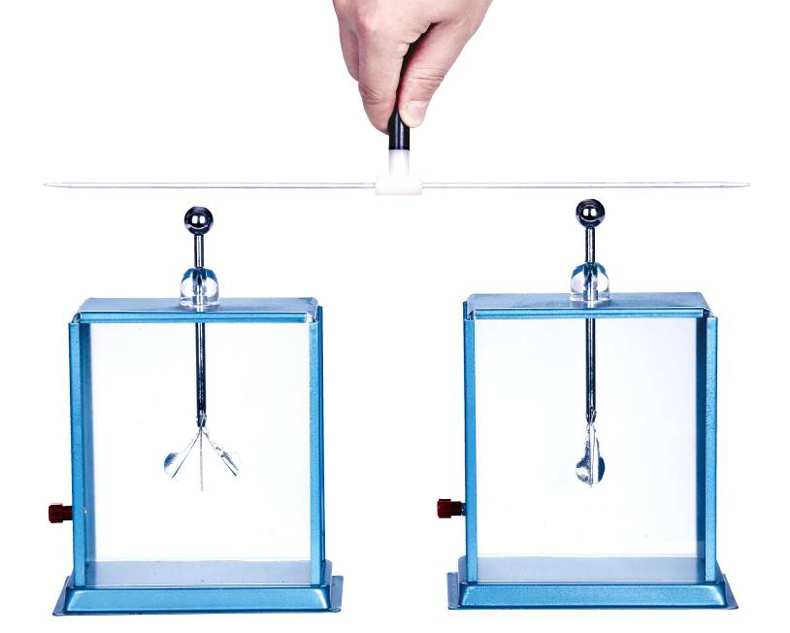
实验回顾
A
B
用金属棒把带电的验电器A与不带电的验电器B连接
起来，看到什么现象？说明什么问题？
验电器A的金属箔张开的角度减小，B的金属箔由闭合变为张开。
电荷在金属中可以定向移动形成电流。

Slide 3

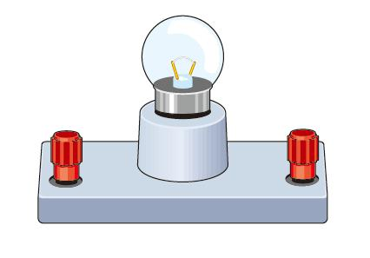
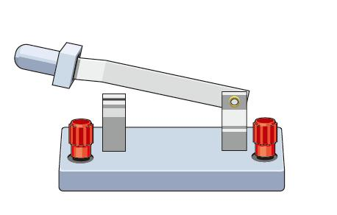
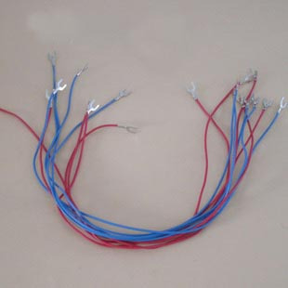
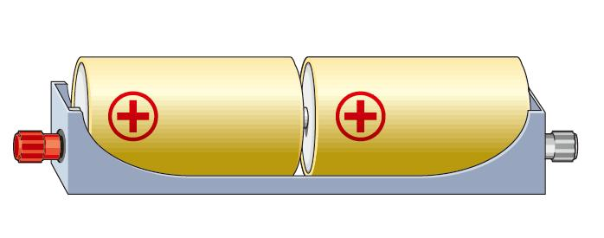
想想做做
有如下器材：小灯泡，各一个，一个开关、两节干电池和一些导线。连接电路，使小灯泡发光。小灯泡要受开关控制。
提示：
不能把电池的两端用导线直接连在一起。

Slide 4
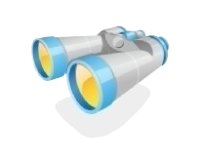
想一想：闭合开关，小灯泡持续发光，表明什么？
表明有电荷持续流过小灯泡
即有持续的电流经过小灯泡

Slide 5
一、电流
自由
电荷的定向移动形成电流
1、电流是怎样形成的？
2、电流的形成有哪几种情形？
3、电流的方向是怎样规定的？
4.在金属导体中电流的方向与自由电子定向移动的方向
有什么关系？
5、在电路中，电源外部电流方向是怎样的？
电流的形成有三种可能：
一是正电荷定向移动形成；
二是负电荷定向移动形成；
三是正、负电荷同时向相反方向定向移动形成。
把正电荷定向移动的方向规定为电流方向。
*金属导体中电流的方向与自由电子定向移动的方向相反。
在电源外部，电流方向是从电源正极经过用电器流向负极。
*在电源内部，电流方向是从电源负极流向正极。

Slide 6
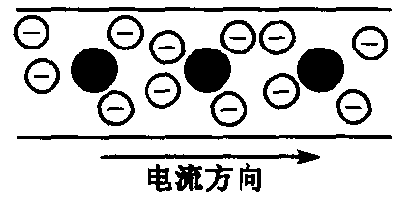
1.从显像管尾部的热灯丝发射出来的电子，高速撞击在电视机荧光屏上，使荧光屏发光，则在显像管内电流方向
从 到 。
荧光屏
灯丝
2.如图为通电电路中一段导线内的电荷分布示意图，●表示带正电的原子核， 表示带负电的自由电子。关于导线中电荷的定向移动方向，正确的是（ ）
A. 两种电荷都向左定向移动
B. 两种电荷都向右定向移动
C. ●向右做定向移动， 向左做定向移动
D. ●不做定向移动， 向左做定向移动
－
D
－
－

Slide 7
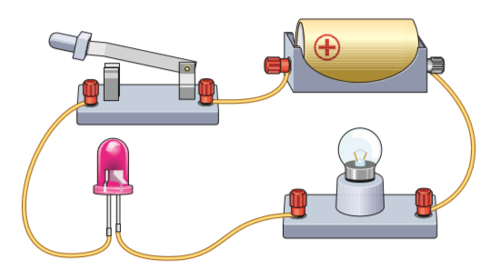
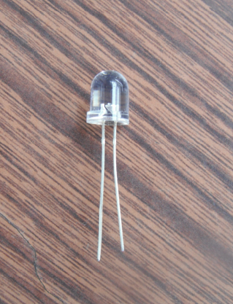
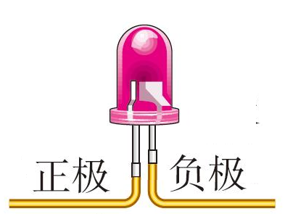
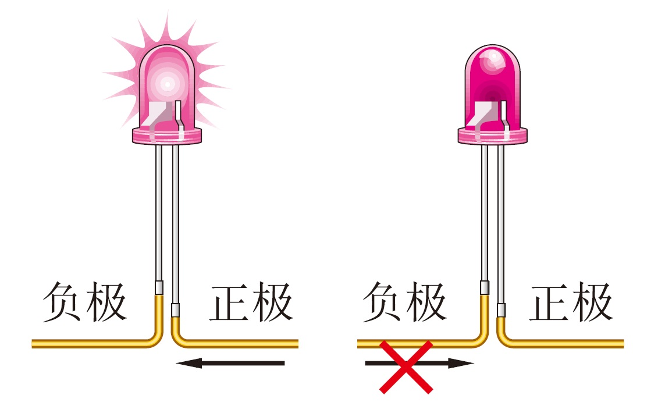
想想做做
利用发光二极管（也叫LED）判断电流的方向
*二极管具有单向导电的特点。
负极
正极
+

Slide 8
1、电路 ：由电源、用电器、导线、开关组成的电流可以流过的路径叫做电路。
2．电路元件的作用
（1）电 源：
（2）用电器：
（3）导 线：
（4）开 关：
提供电能
*电源把其它形式的能转化为电能
消耗电能
*用电器把电能转化为其它形式的能
输送电能
控制电路
想一想：形成持续电流的条件是什么？
* 形成持续电流的条件：有电源且电路要闭合.

Slide 9
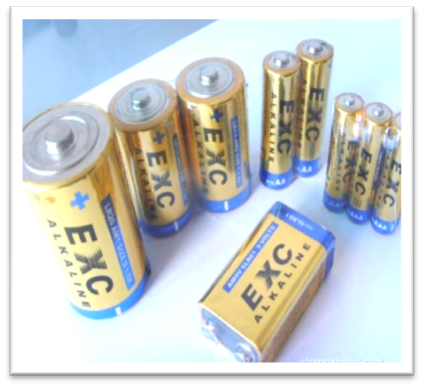
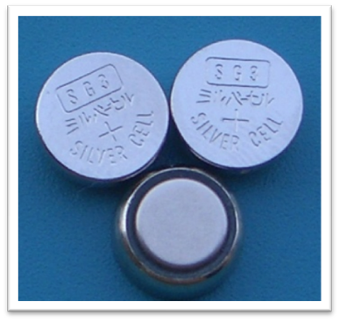
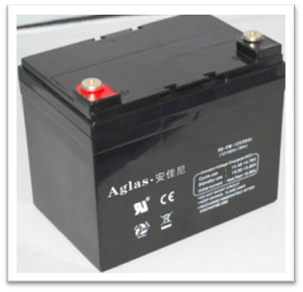
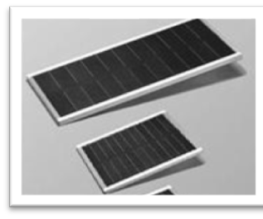
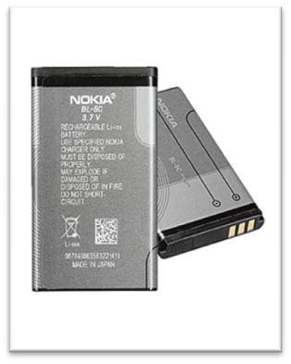
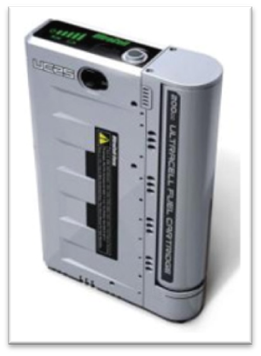
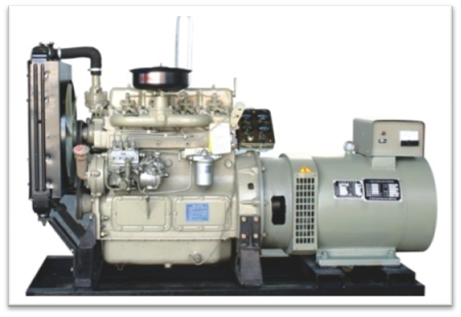
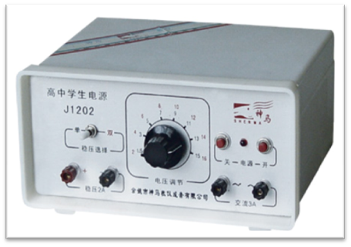
各种电源
干电池
氧化银电池
蓄电池
硅光电池
锂电池
学生电源
燃料电池
发电机

Slide 10
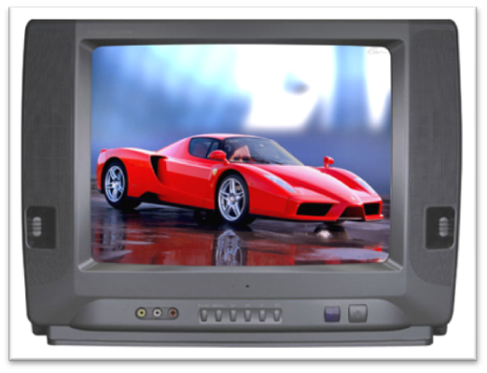
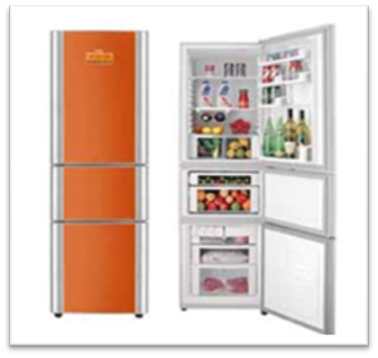
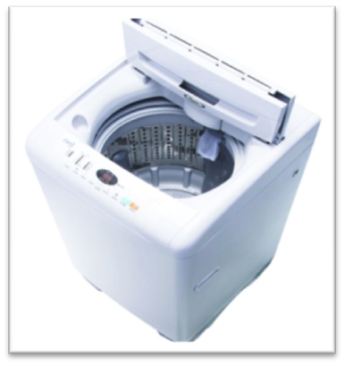
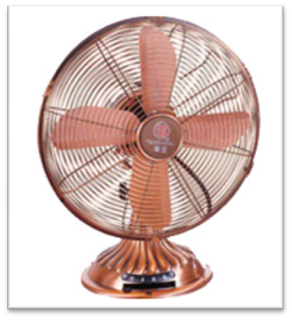
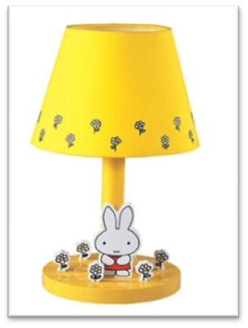
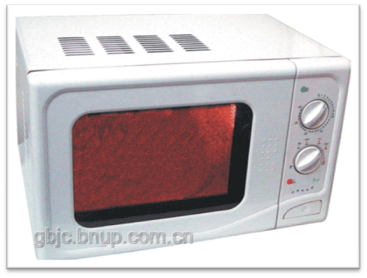
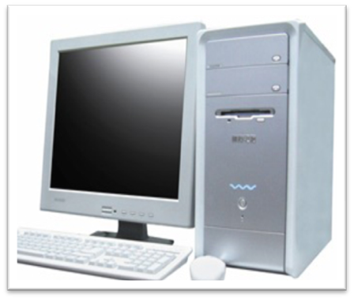
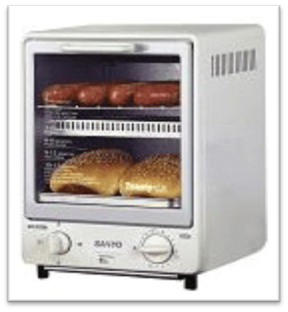
各种用电器
电视机
电冰箱
洗衣机
电风扇
台灯
微波炉
电脑
电烤箱

Slide 11
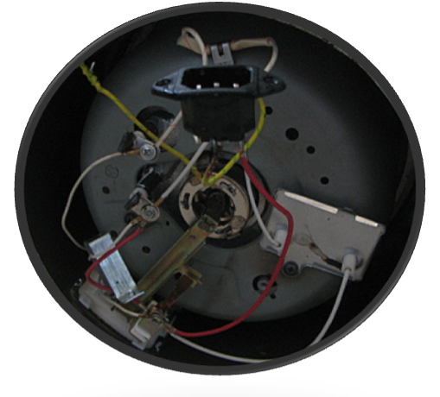
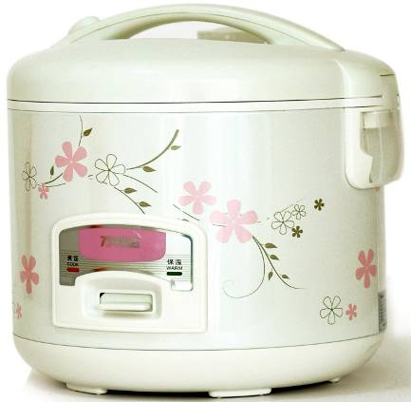
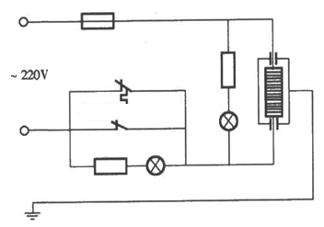
二、电路图
熔断器
发热器
加热指示灯
保温指示灯
图3
图1
图2
图2是电饭锅下面的电路。是不是眼花缭乱？
用符号表示电路连接的图，叫做电路图。

Slide 12
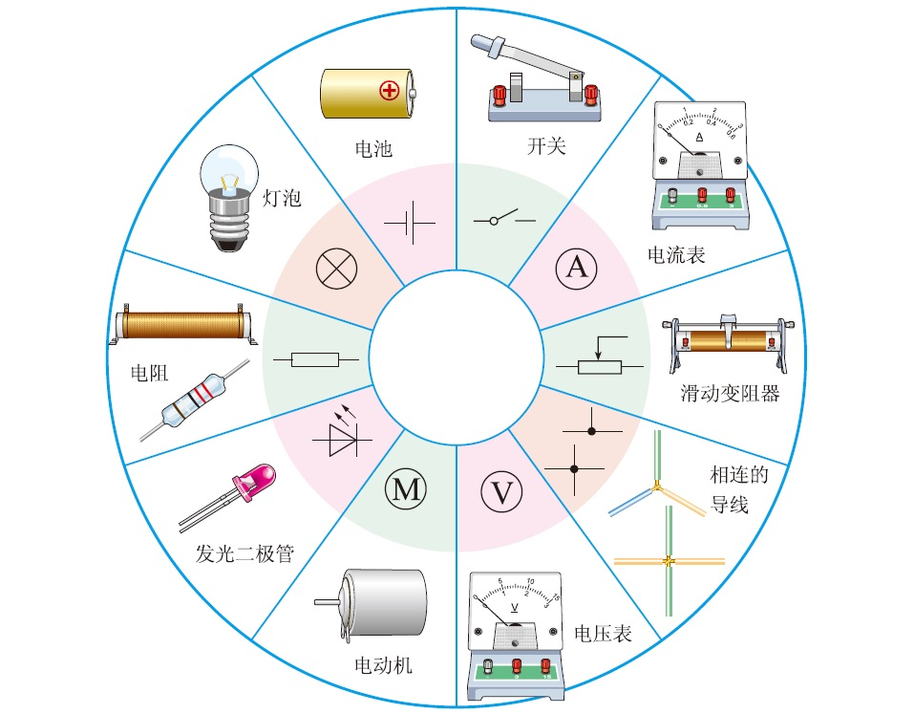
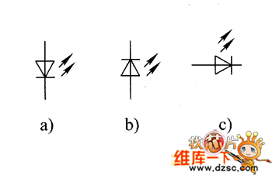
元件符号
+
-

Slide 13

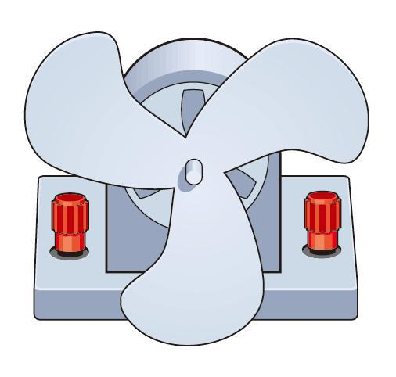
练一练
请画出以下电路的电路图。
M

Slide 14
第二课时

Slide 15
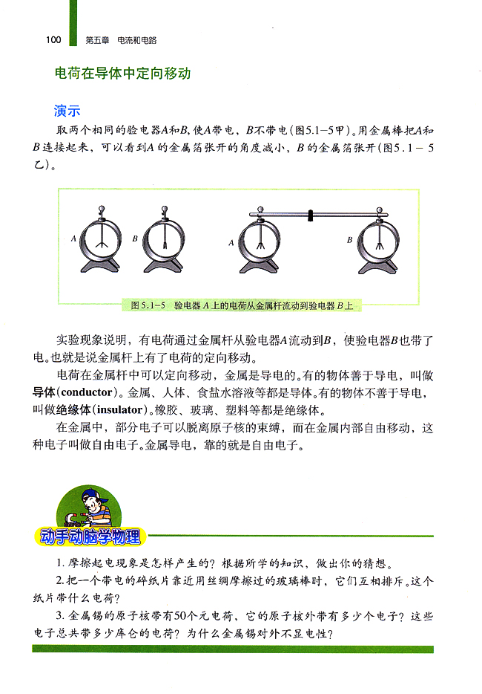
练 习
1.验电器A带正电，验电器B不带电；用金属棒将两验电器的金属球连接起来， 验电器A的金属箔张角减小，验电器B的金属箔张开，那么验电器B带 电，验电器 上的电子转移到验电器 上；则电流的方向是从验电器 到验电器 。
正
B
A
A
B
负
2.用毛皮摩擦过的橡胶棒带 电，在摩擦过程中电子从 转移到 。那么电流的方向是从 到 。
毛皮
橡胶棒
橡胶棒
毛皮

Slide 16

1.从显像管尾部的热灯丝发射出来的电子，高速撞击在电视机荧光屏上，使荧光屏发光，则在显像管内电流方向
从 到 。
荧光屏
灯丝
2、雷雨天时，避雷针的尖端就能不断地、向空中释放电子，
对此有以下说法正确的是（ ）:
A．避雷针中没有电流; B．电流从大地流向尖端;
C．电流从尖端流向大地; D．电流方向无法确定.
C
3．如图所示，用一根导线将A、B两个带电小球连接起来，则导线中的电流以及自由电子移动的方向为（ ）
A．电流由A到B，电子由A到B
B．电流由A到B，电子由B到A
C．电流由B到A，电子由B到A
D．电流由B到A，电子由A至B
B

Slide 17
1、电路的组成 ：电路由 组成
电源、用电器、导线、开关
2．电路元件的作用
（1）电 源：
（2）用电器：
（3）导 线：
（4）开 关：
提供电能
*电源把其它形式的能转化为电能
消耗电能
*用电器把电能转化为其它形式的能
输送电能
控制电路
想一想：形成持续电流的条件是什么？
* 形成持续电流的条件：有电源且电路要闭合.

Slide 18
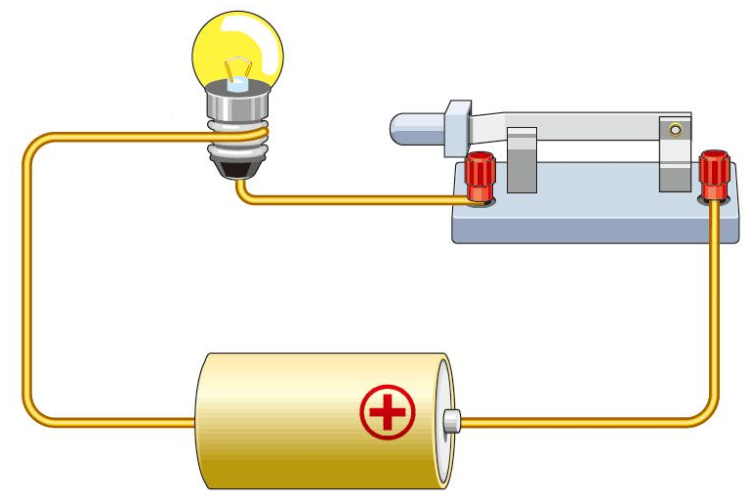
四、电路的状态
1．通路：
处处连通，用电器能够工作的电路。

Slide 19
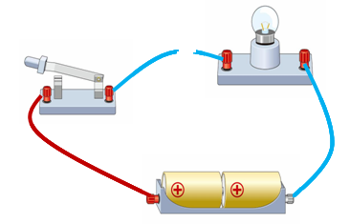
2．断路：
某处被断开，没有电流通过的电路。

Slide 20
3．短路：
直接用导线将电源正负极相连的电路。
*电源短路时会损坏电源，甚至引起火灾！
注意：如果电路是连通的，但用电器两端被导线直接连通，这种情况叫用电器被短接。此时只是被短接的用电器不能正常工作，其他用电器仍能工作。

Slide 21
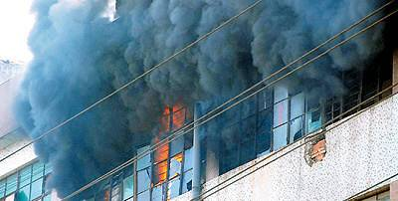

Slide 22
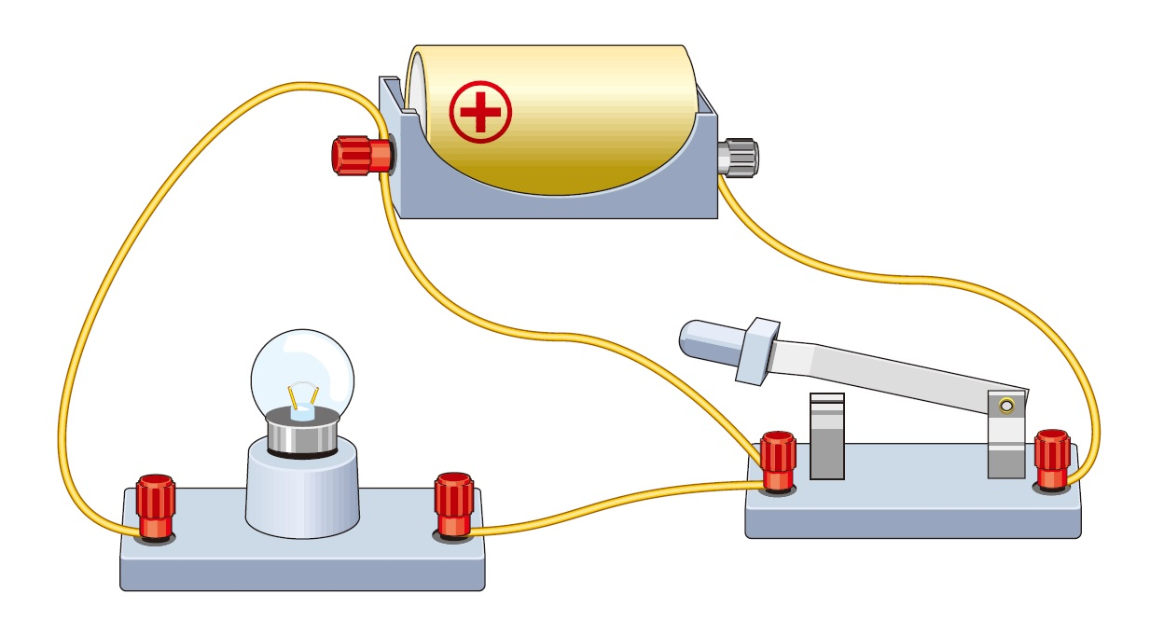
×

Slide 23
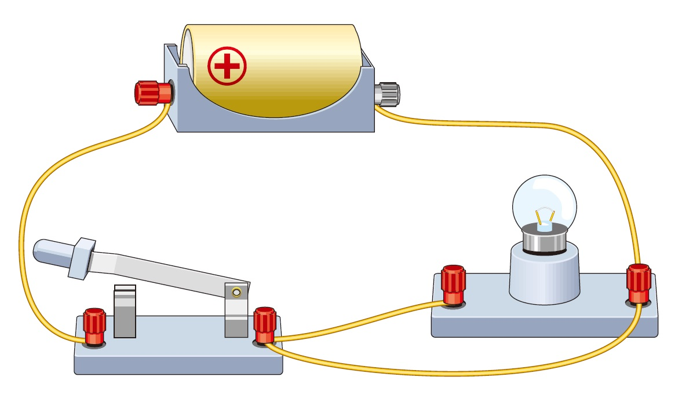
×

Slide 24
练一练
1、如图所示，若断开开关S₂ 、闭合开关S₁ ，则电路是
（ ）路；若只闭合开关S₂ ，则电路是（ ）路；
若断开开关S ₁ 、S₂ ,则电路是（ ）路。
通
短
断
S₁
S₂

Slide 25
动手动脑学物理：
电风扇

Slide 27
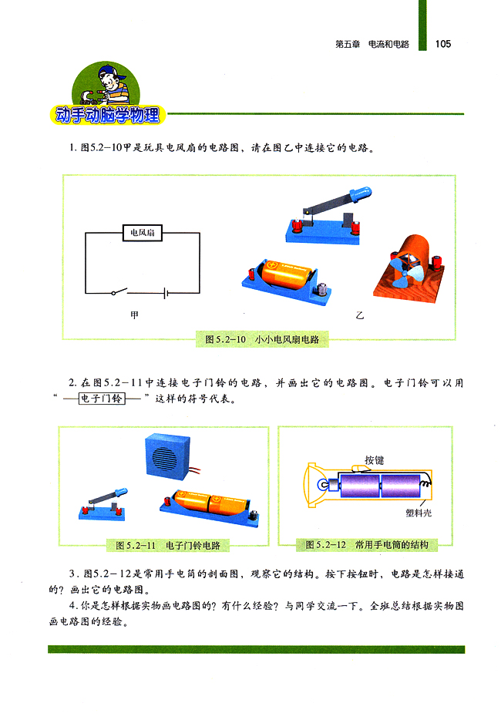

Slide 28
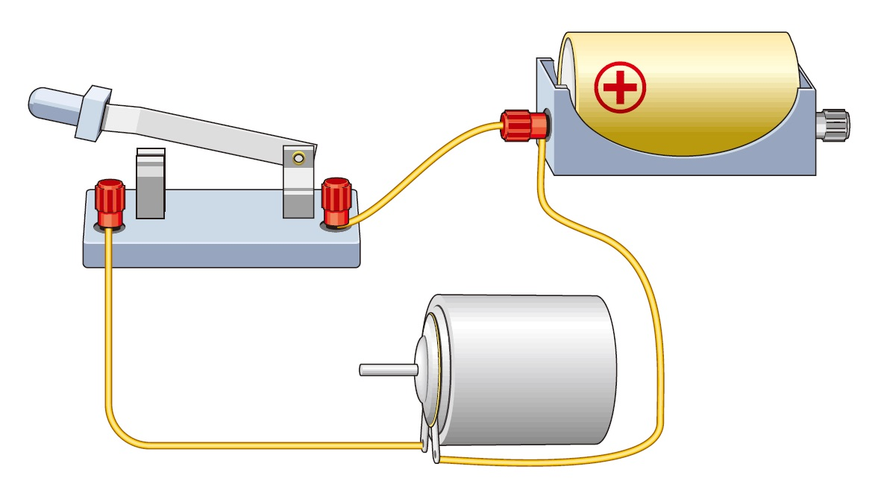
×

Slide 29
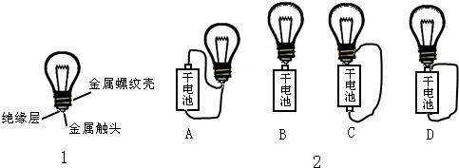
C
（1）小灯泡的结构如图1，按图2中图 连接
能让完好的2.5V 的灯泡点亮．

Slide 30
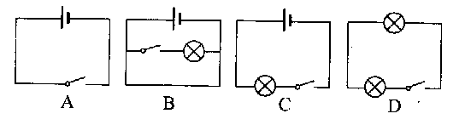

5、如图所示的各电路图中，正确的是( )
C
8、如图所示的电路，闭合开关S1和S2后，下列分析正确的是（ ）
A．小灯泡亮，电铃响
B．小灯泡亮，电铃不响
C．小灯泡不亮，电铃响
D．小灯泡不亮，电铃不响
C

Slide 31
+
-
6、把二极管、小灯泡、电池、开关分别连接成下图所示电路，请分别说明闭合开关后甲、乙电路中的小灯泡是否发光。
甲
乙
发光
不发光

Slide 32
2、下面几种说法中正确的是（ ）
A.电路中有电源就一定会产生电流
B.电路是闭合的就一定会有电流
C.电路中有电流，电流中一定就有电源
D.电路中电灯发光，电路不一定是闭合的
3、关于电源和电流，下列说法中正确的是（ ）
A.电流是大量电荷的无规则运动形成的
B.电源外部，电流是从电源的正极流向负极
C.在电路中只要有电源，就一定会有电流
D.电流的方向总是从电源的正极流向负极
C
B

Slide 33
7、LED灯是一种新型的高效节能光源，它的核心元件是发光二极管。二极管是由下列哪种材料制成 （ ）
A．纳米材料 B．金属材料
C．半导体材料 D．绝缘材料
C

Slide 34
画出以下电路的电路图：
S
L₂
L₁
L₁
L₂
S
S
L₂
L₂
L₁
L₁

Slide 35
课堂小结
形成：
电荷的定向移动形成电流
电流
规定：
正电荷的定向移动方向为电流的方向.
电流和电路
方向
电源外部：
正极 用电器 负极
组成：
电源、用电器、开关、导线
电路
电路的三种状态：
通路、断路、短路
形成持续电流的条件：
有电源且电路是通路
1、分布要均匀
电路图
2、最好呈长方形,导线要横平竖直。
3、元件不要画在拐角处。

Slide 36
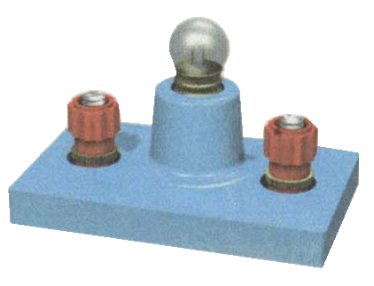
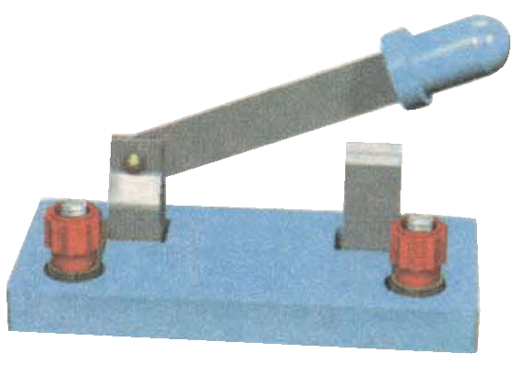
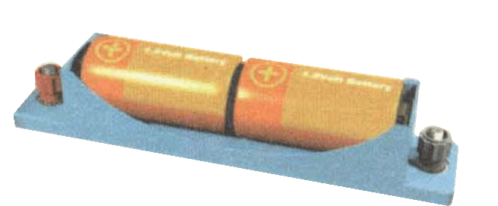
学生讨论
这样连接对吗？
实验结果表明，要想让小灯泡亮，必须要有电池，
还要用导线将它们与电池连接成闭合的回路。

Slide 37
想想做做
实验：连接电路，使小灯炮发光。小灯泡的亮与灭要
受开关的控制。
提示：
1、不能把电池的两端用导线直接连在一起。
2、连接电路时，开关必须断开。

Slide 38
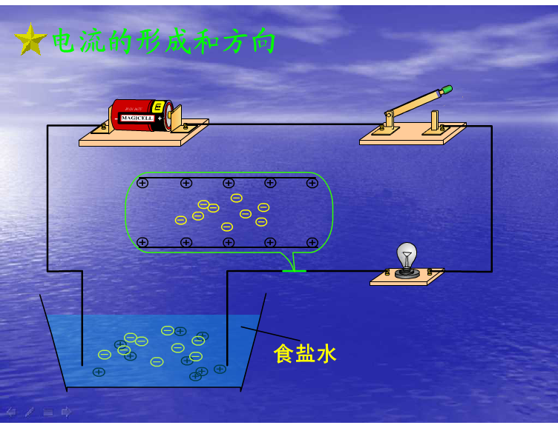

Slide 39
二、电路的构成
开关
用电器
1．电路的组成
电源
导线
由电源、用电器、导线、开关组成的电流可以流过的路径叫做电路。

Slide 40
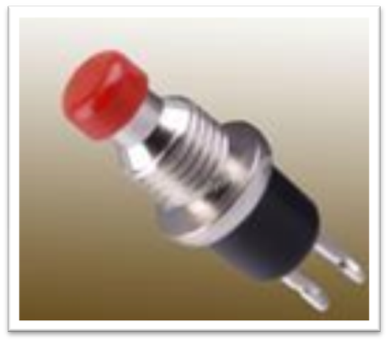
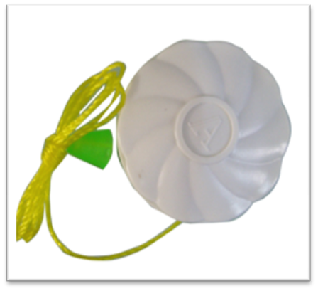
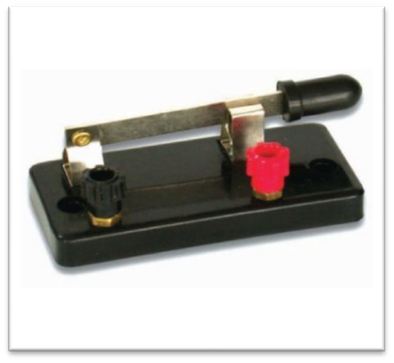





各种开关
按钮开关
接线开关
单刀开关
空气开关
声控开关
光控开关
感应开关
温控开关

Slide 41




怎样画电路图
1、元件位置安排要适当，分布要均匀；
这样好看吗？

Slide 42

怎样画电路图
2、整个电路图最好呈长方形，有棱有角，导线要横平竖直。
这样行吗？

Slide 43

怎样画电路图
3、元件不要画在拐角处。
这样正确吗？

Slide 44
怎样画电路图
4、按顺序从正极依次画到负极，或从负极依次画到正极。

Slide 45

4、两个相同的验电器A和B，A带正电，B不带电，用金属棒把A、B连接起来后如图所示，则（ ）
A. B中负电荷通过棒流向A，B带正电荷
B. A中正电荷通过棒流向B，B带正电荷
C. 棒中有持续电流从A流向B，使B张角增大
D. 棒中有持续电流从B流向A，使A张角先减小,后增大
A

